Slide 1



BÀI MỞ ĐẦU:
HÒA NHẬP VÀO MÔI TRƯỜNG MỚI
Tiết 1: Nói và nghe
CHIA SẺ CẢM NGHĨ VỀ MÔI TRƯỜNG THCS

Slide 2
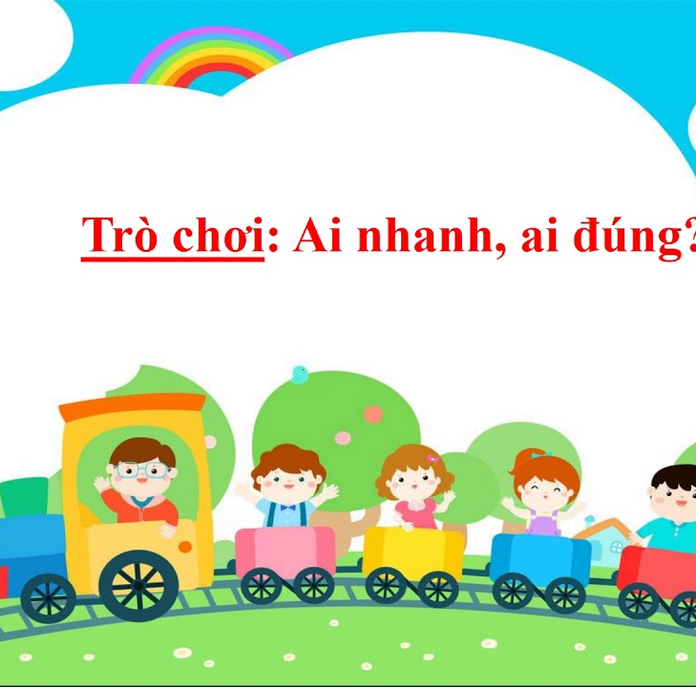
HOẠT ĐỘNG KHỞI ĐỘNG
LUẬT CHƠI
Bộ câu hỏi gồm 3 câu hỏi, ai trả lời nhanh và đúng nhất sẽ nhận được phần quà may mắn.

Slide 3
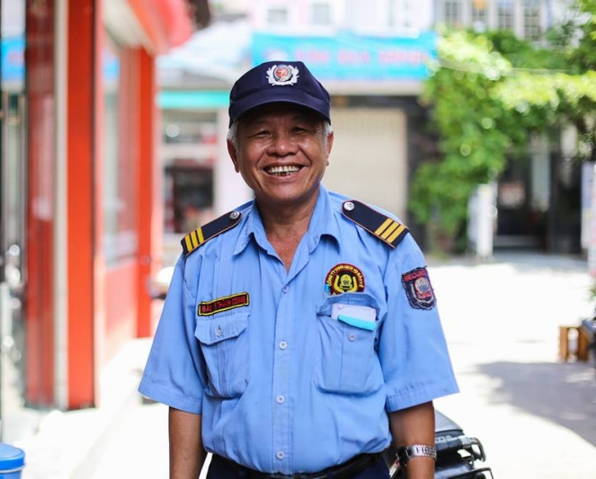
Câu 1: Người trông coi, bảo vệ tài sản nhà trường gọi là?
A. Bác lao công
B. Bác bảo vệ
C. Cô thủ quỹ
D. Cô giáo

Slide 4

Câu 2: Cô giáo chủ nhiệm của em tên đầy đủ là?
Đáp án:

Slide 5

Câu 3: Lớp em có tổng số bao nhiêu bạn? Bao nhiêu bạn nam? Bao nhiêu bạn nữ
Đáp án

Slide 6

HOẠT ĐỘNG KHÁM PHÁ
Hoạt động cá nhân: Em hãy ghi những cảm xúc, suy nghĩ của mình vào phiếu học tập sau (2 phút)
Gợi ý | Ý kiến của em
Cảm xúc của em khi bước chân vào môi trường THCS là gì?
Em nhận thấy những thuận lợi cơ bản trong chặng đường mới này của mình là gì?
Đâu là những khó khăn, thử thách đối với em?

Slide 7
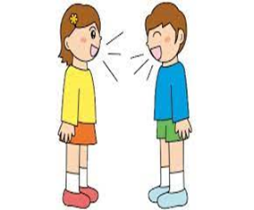
Hoạt động trao đổi: Trao đổi suy nghĩ của mình với nhóm nhỏ (bàn) để hiểu hơn về những suy nghĩ của nhau. (3 phút)

Slide 8
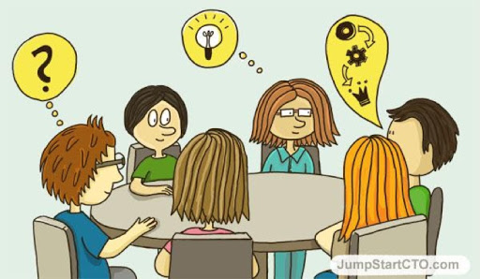
Hoạt động chia sẻ: Trao đổi suy nghĩ, cảm xúc với nhóm từ 4 thành viên trở lên

Slide 9
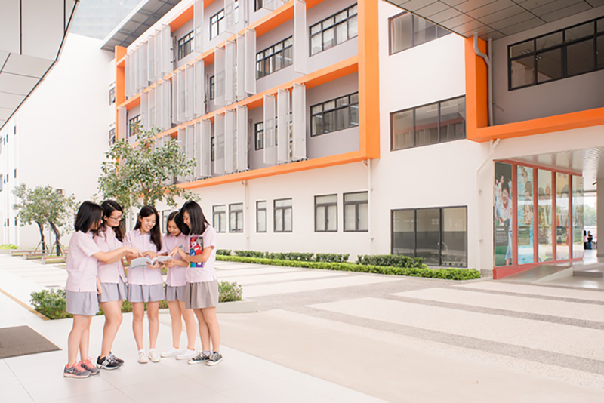
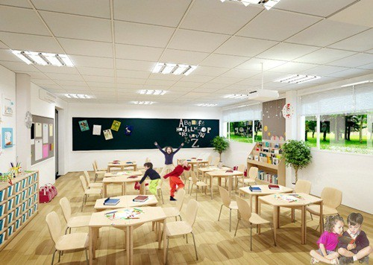
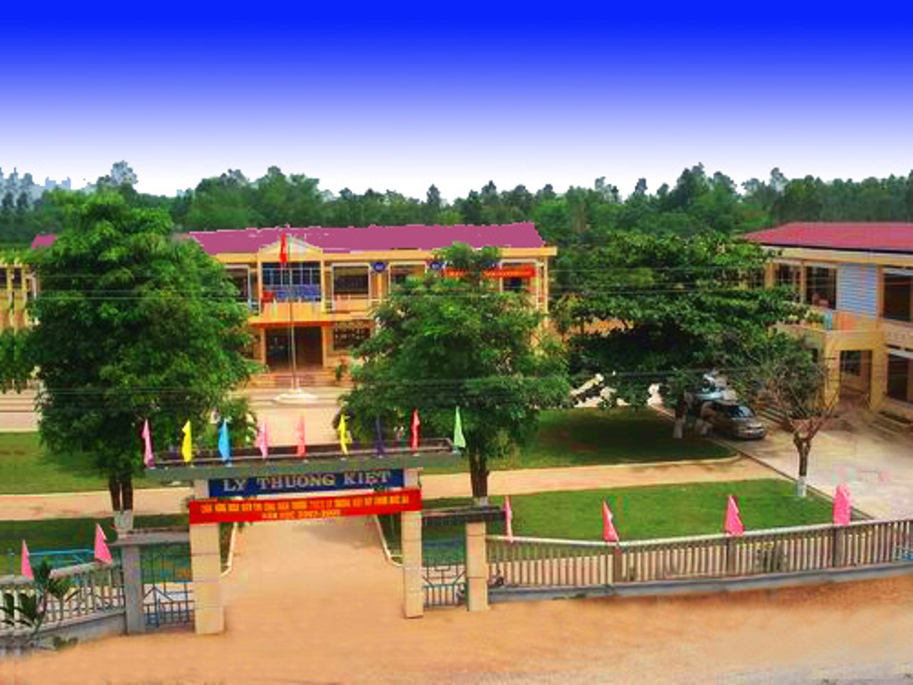
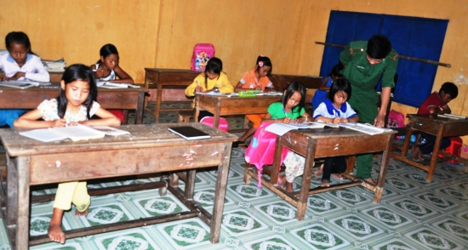
MỘT SỐ HÌNH ẢNH VỀ NGÔI TRƯỜNG CẤP THCS TRÊN MỌI MIỀN ĐẤT NƯỚC

Slide 10
HƯỚNG DẪN VỀ NHÀ
Đọc trước phần: Khám phá một chặng hành trình
Tìm hiểu ý nghĩa tên bộ sách: Chân trời sáng tạo có ý nghĩa gì? Nội dung sẽ học trong sách Ngữ văn 6 là gì?

